Slide 1
第四章 认知科学基础知识
Chapter 4
Basic Knowledge of Cognitive Science

Slide 2
内容梗概Content Outline
认知科学概念 Concept of Cognitive Science
感知 Perception
注意 Attention
记忆 Memory
知识的建构和表征
The Construction and Representation of Knowledge
听视觉信息的认知
Cognition of auditory and visual information
人工大脑实现技术 Techniques in Artificial Brain
《脑认知》第五章
P149-168
《脑认知》第六章
P177-180
P201-205
《脑认知》第四章
P96-99
P118-132
Notes:
重点难点
重点：感知、注意、记忆及知识的建构和表征的基本概念，神经机制；
难点：感知和注意的神经机制。

Slide 3
认知科学概念
Concept of Cognitive Science
是探究人脑或心智工作机制的前沿性尖端科学；
A cutting-edge science to explore the working mechanism of human brain or mind.
研究人类感知和思维信息处理的过程；
Study the process of human perception and thinking
感觉的输入----复杂问题求解
Input of feeling -- solving complex problems
人类个体智能活动----人类社会智能活动
Human individual intelligence activity -- human social intelligence activity
人类智能和机器智能的性质
The nature of human intelligence and machine intelligence
内容包括感知觉、注意、记忆、语言、思维与表象等。
It includes perception, attention, memory, language, thinking and representation.

Slide 4
一、感知 Sense and Perception
感觉 Sense
知觉 Perception
模式识别 Pattern recognition

Slide 5
1.感觉 Sense
是人脑对客观事物的属性、特征的直接反映.
The direct reflection of human brain on the attributes and characteristics of objective things.
是人觉察并获取信息的一个重要渠道，同时也是人们知识的源泉。
It is not only an important channel for people to perceive and obtain information, but also the source of people's knowledge.
它受人类生理特点的制约，同时受到客观事物本身的影响。
It is restricted by human physiological characteristics and influenced by objective things.

Slide 6
感觉信息加工的基本过程
The Basic Process of Sensory Information Processing
外部物理刺激 External physical stimulation
生物电能 Bioelectric energy
动作电位 Action potential
转化
conversion
感觉器官：感受器及其附属结构的总称
感受器：感觉神经末梢装置(感受刺激的结构)
Receptors: sensory nerve endings
作用:环境信息----神经冲动
Function: environmental information -- --nerve impulse
编码
code

Slide 7
2.知觉 Perception
人脑对客观事物的各种属性、各个部分及相互关系的综合的、整体的反应。
The comprehensive and overall response of human brain to various attributes, parts and interrelations of objective things.
通过感觉器官，环境中的各种信息-------- 对物体、事件等的经验
Through sensory organs, various information in the environment would be transferred to the experience of human to objects, events, etc.
转化
conversion

Slide 8
知觉恒常性 Perceptual Constancy
知觉信息加工过程
The process of perceptual information processing
觉察 Perceive
辨认 Identify
确认 Confirm

Slide 9
3.模式识别 Pattern recognition
模式：指由若干元素或成分按一定关系集合而成的某种刺激结构和刺激的组合。
Pattern: the combination of certain stimulus structure and stimulus which is composed of several elements or components according to certain relationship
模式的概念可大可小，可简单可复杂，人们身边的物体、图像、声音、符号或人脸都可以是模式。
The concept of pattern can be large or small, simple or complex. The objects, images, sounds, symbols or faces around people can be patterns.
一个模式总是区别于其他模式。在所有感觉通道中，一个模式总是区别于其他模式。
One pattern is always different from others. In all sensory channels, one pattern is always different from the other.

Slide 10
模式识别 Pattern recognition
模式识别：指人把模式的信息与长时记忆中的信息相匹配，并辨认出该刺激属于什么范畴的过程。或者说，和之前的概念相对应的， 我们对物体、图像、声音、符号或人脸等的识别过程。是一个再认知、再整合、再归类的过程。
Pattern recognition: the process of matching the pattern information with the information in the long-term memory, and identifying the category of the stimulus. In other words, corresponding to the previous concepts when we recognize objects, images, sounds, symbols or faces. It is a process of recognition, reintegration and reclassification.
模式识别过程: 分析 比较 决策
The process of pattern recognition : Analysis-Comparison-Dicision

Slide 11
二、注意 Attention
注意：指人的心理活动对一定的对象的指向和集中。
Directing and concentrating psychological activities to certain objects.
注意的核心——人对刺激信息进行选择性的加工分析而忽略其他刺激的心理活动
Attention is the psychological activity that people selectively process and analyze stimulus information and ignore other stimuli.
注意是重要的心理机制，揭示了人具有主动加工刺激信息的本质特性。
Attention is an important psychological mechanism, which reveals the essential characteristics of processing of stimulus information actively.

Slide 12
注意的特征characteristics of attention：
注意的选择性 selectivity of attention
注意的持续性 continuity of attention
注意的转移 shift of attention
最基本功能：对刺激信息进行选择
basic function: select stimulus information
具体功能specific functions： 定向控制 directional control
指导搜索 guided searching
保持警觉 keeping alert

Slide 13
三、学习与记忆 Learning and Memory
学习是指人和动物通过神经系统接受外界环境信息而影响自身行为的过程。
Learning refers to the process in which human and animals receive information from the external environment through the nervous system and affect their own behavior.
记忆则是指获得的信息或经验在脑内贮存和“读出”的神经活动过程。
Memory refers to the process of neural activity in which information or experience acquired is stored and "read out" in the brain.

Slide 14
记忆的三个主要阶段
Three main stages of learning and memory
编码：获取感觉传导通路的信息，并进行感觉分析
Coding: obtaining input information of sensory pathway and sensory analysis
获取---感觉通路和感觉分析阶段的输入信息进行登记；
Stage for registration
巩固---生成一个随时间的推移而增强的表征;
Consolidation - generating a representation that increases over time
存储：对信息的长久记录。
Storage: a long-term record of information
提取：通过利用所存储的信息，创建意识表征或执行习得的行为，如自动化动作。
Extraction: the creation of conscious representations or the execution of learned behaviors, such as automated actions, by using stored information.

Slide 15
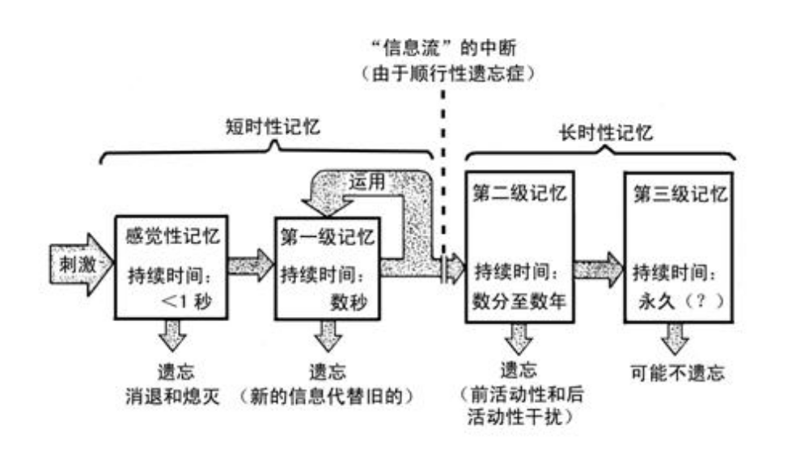
记忆的形式和过程
The Form and Process of Memory

Slide 16
学习和记忆的机制
The Mechanism of Learning and Memory
神经元的活动具有一定的后作用，感觉性记忆的机制或瞬时性记忆可能属于这一类。
Neuron’s activity has a certain after-effect. The mechanism of sensory memory may belong to this category.
神经元之间存在许多环路联系，环路的连续活动也是记忆的一种形式，第一级记忆的机制可能属于这一类。
There are many loop connections between neurons, and the continuous activity of the loop is also a form of memory. The mechanism of the first stage of memory may belong to this type.
第二级记忆的机制可能与脑内的物质代谢，尤其是与脑内蛋白质的合成有关。
The mechanism of second stage of memory may be related to the metabolism of substances in the brain, especially the synthesis of proteins in the brain
第三级记忆的机制可能与新的突触关系的建立有关。
The mechanism of third stage of memory may be related to the establishment of new synaptic relationships

Slide 17
记忆的几个概念
感觉记忆：Sensory memory
也被称为瞬时记忆或感觉登记，以感觉痕迹的形式在人脑中被暂留的一个过程。
短时记忆Short-term memory ：记忆对信息加工处理的核心环节。大约1分钟
直接记忆： 仅仅在脑中短暂存储，未经进一步加工编码。
工作记忆Working memory：也称“操作记忆”，代表一种容量有限的，在短时间内保存信息（维持），并对这些信息进行心理处理（操作）的过程。它拓展了短时记忆的概念。
Represents a limited capacity, in a short period of time to save(maintain) information , and the psychological processing of these information (operation) process. It expands the concept of short-term memory.
长时记忆：Long term memory
过程记忆 命题记忆
非陈述性记忆 陈述性记忆
韦尔林: 1985年病毒感染引起失忆
HM：手术切除癫痫病灶造成失忆
Notes:
陈述性记忆declarative memory: knowledge touched or accessed through conscious processes (event--plot memory; fact--semantic memory)
非陈述性记忆non declarative memory: knowledge that cannot be accessed through conscious processes, such as procedural memory

Slide 18
四、知识的建构和表征
The Construction and Representation of Knowledge
知识的获得 Acquisition of knowledge
建构、重构、知识获得具有制约性、按领域逐个获得
Construction, reconstruction and knowledge acquisition are restrictive, and they are acquired one by one according to fields.
知识的建构过程 The process of knowledge construction
是刺激信息在个体大脑中存储和组织的过程。知识在大脑中的存储和呈现形式与方式，称为知识的心理表征。
It is the process of stimulating information storage and organization in the individual brain. The storage and presentation of knowledge in the brain become the psychological representation of knowledge.
知识的表征 Representation of knowledge
知识在大脑中存储和组织的形式或者呈现方式，称为知识的表征。
Notes:
智能的基础是知识

Slide 19
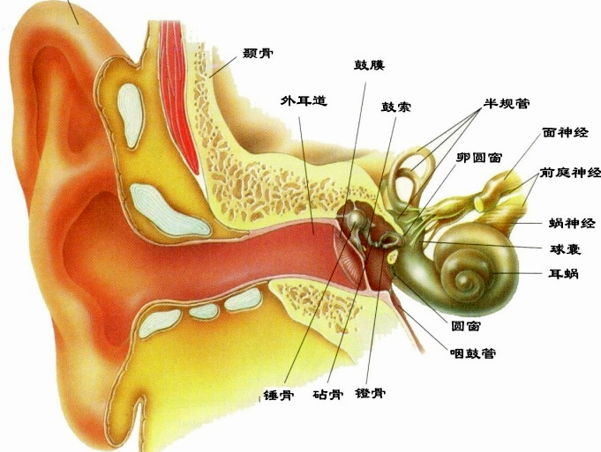
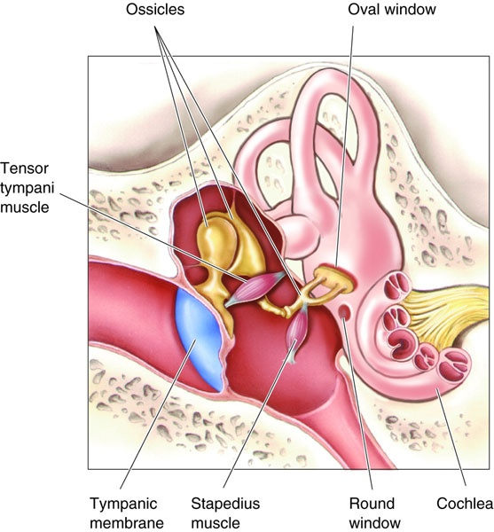
一、耳的结构
外耳
Outer ear
中耳
Middle ear
内耳 耳蜗：接受声波刺激的感受器
Inner ear 前庭器官：位置感受器
声波传导装置

Slide 20
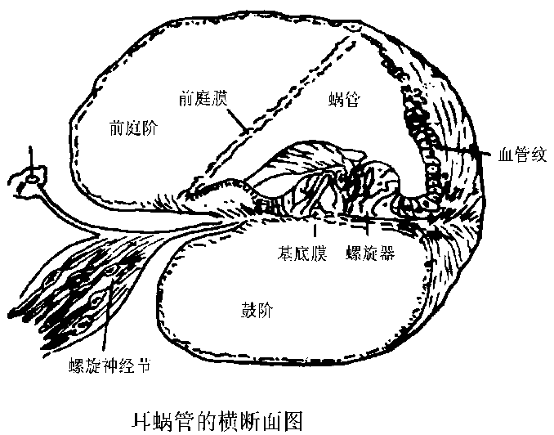
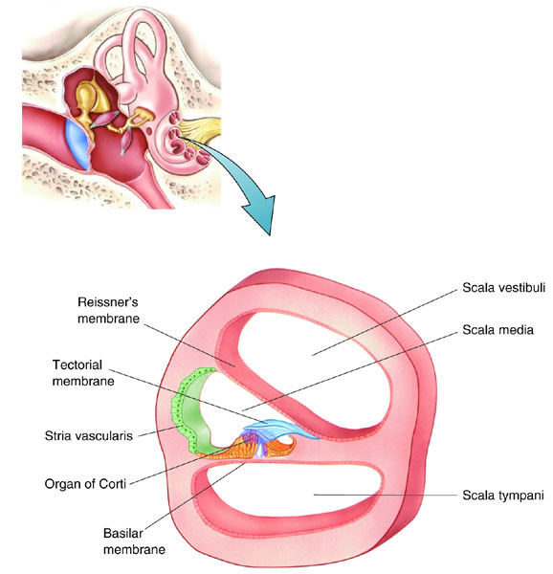
内耳的功能——耳蜗对声音的感受和分析
(1) 内耳耳蜗的结构与功能
内耳耳蜗形似蜗牛壳,其骨性管道约2 转,蜗管腔被前庭膜和基底膜分隔为三个腔:前庭阶、蜗管和鼓阶。
3
4

Slide 21
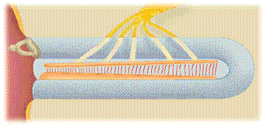
（2）耳蜗对频率的分析机制
耳蜗对声音的初步分析功能
1.对音强(响度)的辩别:
主要取决于基底膜的振幅大小(音频不变)：
2.对音频(音调)的辩别：
主要依靠基底膜的振动部位：既蜗底感受高频音调；蜗顶感受低频音调。
对音调的辩别服从于所谓“部位”原则。目前常用行波学说来解释这种“部位”原则。
行波学说
当声音振动→中耳听骨链振动→卵圆窗振动→前庭阶外淋巴+基底膜上下振动：以行波方式从蜗底向蜗顶传播,同时振幅也逐渐加大,到基底膜的某一部位,振幅达到最大,以后则很快衰减。
基底膜的最大振幅区为兴奋区,该部位的毛细胞受到刺激而兴奋,从而引起不同音调的感觉。

Slide 22
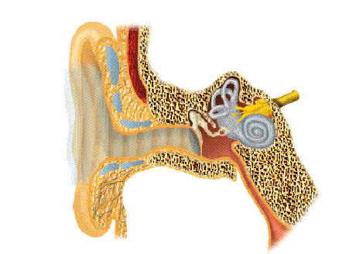

听觉的产生过程
声波振动→外耳(耳廓→外耳道)→中耳(鼓膜→听小骨→卵圆窗)→内耳(耳蜗的内淋巴液→螺旋器→声-电转换)→神经冲动→听觉中枢→听觉

Slide 23
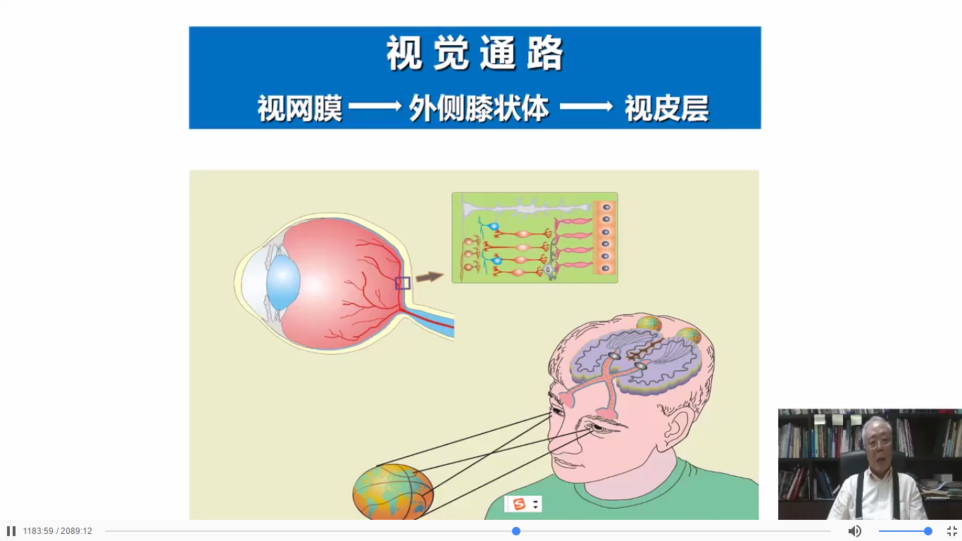
可见光
眼的折光系统
折射成像
视网膜的感光系统
换能作用
感受器电位→神经节细胞动作电位
视觉中枢→视觉

Slide 24
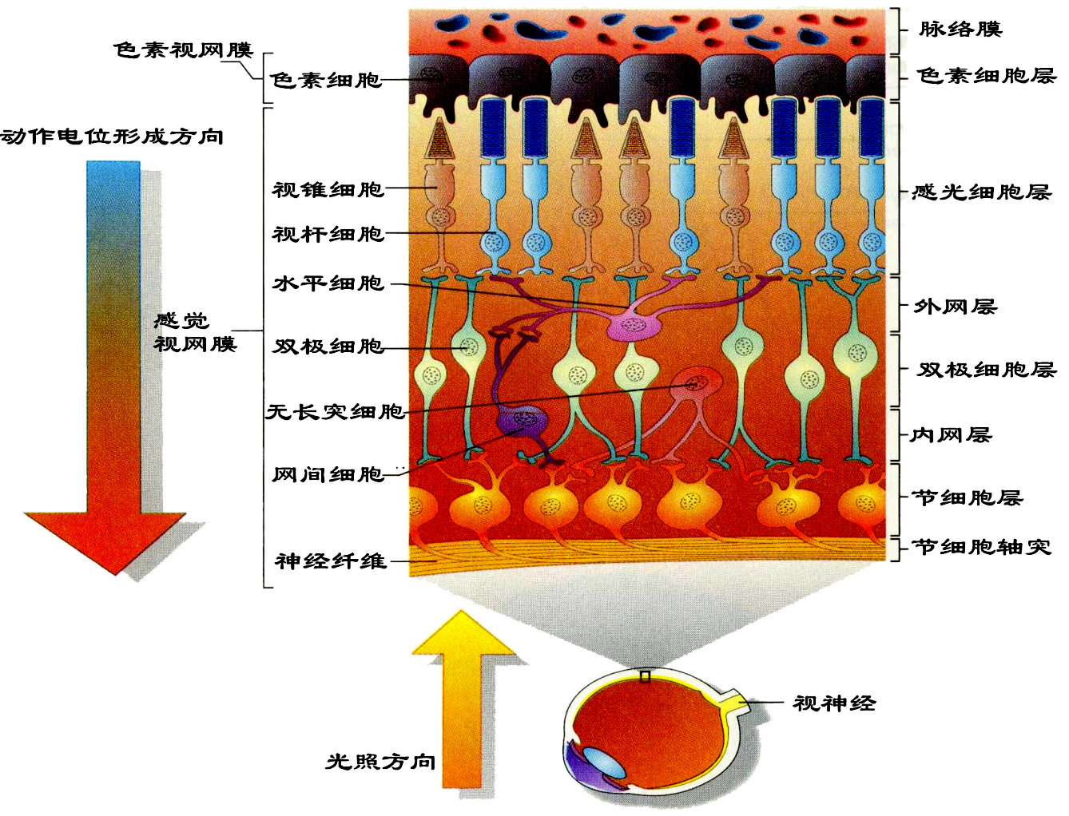
视网膜的感光换能系统
视网膜的结构

Slide 25
视锥细胞的感光换能机制和色觉
视锥细胞按其对不同波长的光敏感，分别含有感红光色素、感绿光色素、感蓝光色素三种，而又分为红锥、绿锥和蓝锥。
三种视色素的区别是视蛋白的分子结构稍有不同，这种微小差异决定了对特定波长光线的敏感程度。
视锥细胞的功能特点是分辨力强，并具有辨别颜色的能力。

Slide 26

色觉
色觉是感光细胞受到不同波长的光线刺激后,产生的视觉信息传入视觉中枢引起的主观感觉。
19世纪初,Young和Holmholtz依据物理学上三原色混合理论提出了视觉三原色学说：
若红、绿、蓝三种视锥细胞兴奋程度=1∶1∶1→白色觉;
若红、绿、蓝三种视锥细胞兴奋程度=4∶1∶0→红色觉;
若红、绿、蓝三种视锥细胞兴奋程度=2∶8∶1→绿色觉。
三原色学说可以较好地解释色盲和色弱的发病机制。

Slide 27
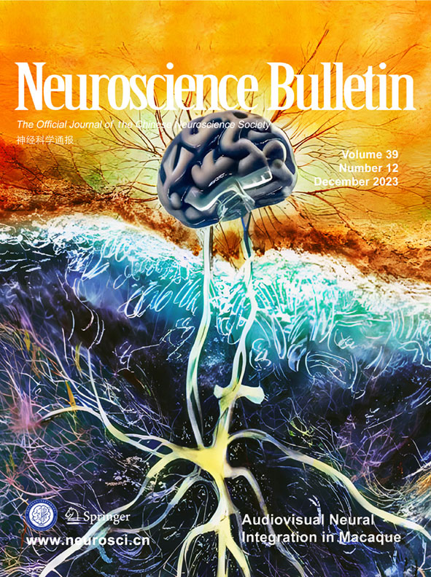
Audiovisual Neural Integration
视听整合
In a scenario shown on the cover, while listening to the sea and viewing the incoming waves simultaneously, information from auditory and visual senses is merged in the brain via different neural pathways to generate stereoscopic perception.
———Neural Integration of Audiovisual Sensory Inputs in Macaque Amygdala and Adjacent Regions.
Liang Shan · Liu Yuan · Bo Zhang · Jian Ma · Xiao Xu · Fei Gu · Yi Jiang · Ji Dai. 2023, 39(12):1749−1761

Slide 28
六 人工大脑
Artificial Brain
（参考《脑与认知科学概论》P96-99;P118-132）
人工大脑的基本概念
是人工器官的一种，是人脑（或动物脑）的模型、延伸和扩展，是具有人脑（或动物脑）的现象，行为和特性、功能的人造系统。
人工大脑的分类
生物人工脑 Biological Aritificial Brain, BAB
工程人工脑 Engineering Artificial Brain, EAB
生物工程人工脑 Biological-Engineering Aritificial Brain , BEAB
人工大脑实现技术
脑机接口技术：Brain- Computer Interface, BCI
在人或动物脑（或者脑细胞的培养物）与外部设备间建立的直接连接通路。可以让用户通过思想来控制特殊的计算机设备的通信方式。BCI 的关键技术是源信号的获取和信号的处理方法。
“脑”“机”“单向BCI”“双向BCI”
神经机器接口技术：Neural Machine Interface
是人或动物神经系统和外界设备之间进行直接通信和控制的双向通道。
如生物机器人

Slide 29
思考题 Questions Need to Be Thought
认知科学的概念 Concept of Cognitive Science
感知 Perception
注意 Attention
记忆Memory
知识的建构和表征 The Construction and Representation of Knowledge
听视觉信息的认知 Cognition of auditory and visual information
人工大脑 Artificial Brain
脑机接口技术 Brain-Computer Interface, BCI

